Slide 2
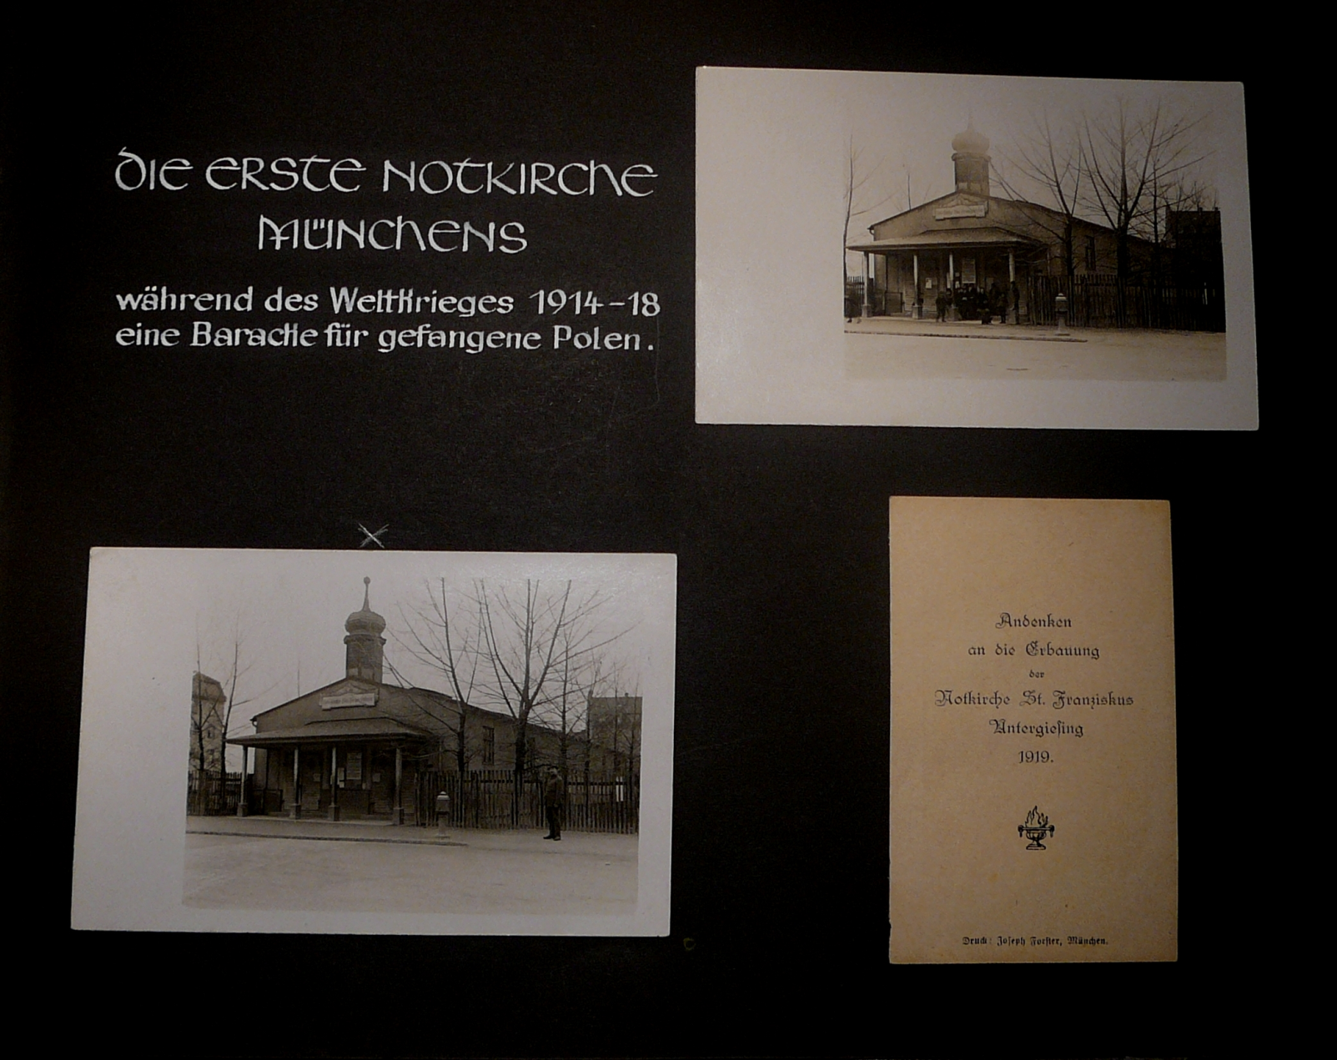
1919 – Wie alles begann…
Archiv

Slide 3
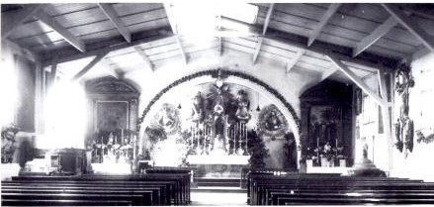
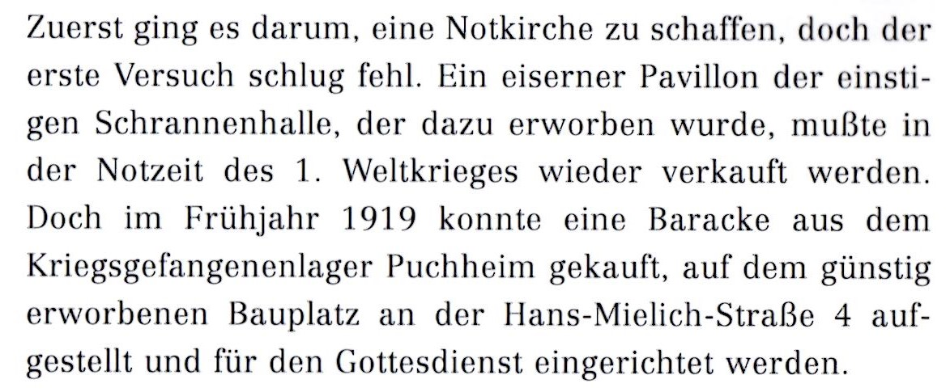
1920 – Einweihung der Notkirche am 08.02.1920 / 1
08.02.1920 durch Kardinal Michael von Faulhaber geweiht.
Quelle: Festschrift 1983
Im Jahre 1895 zählte die Pfarrei Giesing 13.000, im Jahre 1914 bereits über 30.000 Katholiken.
Nun wurde auch der Bau einer Kirche in Untergiesing notwendig!
Erste Pläne, hier eine eigene Pfarrei zu schaffen, gehen bis in das Jahr 1911 zurück.

Slide 4
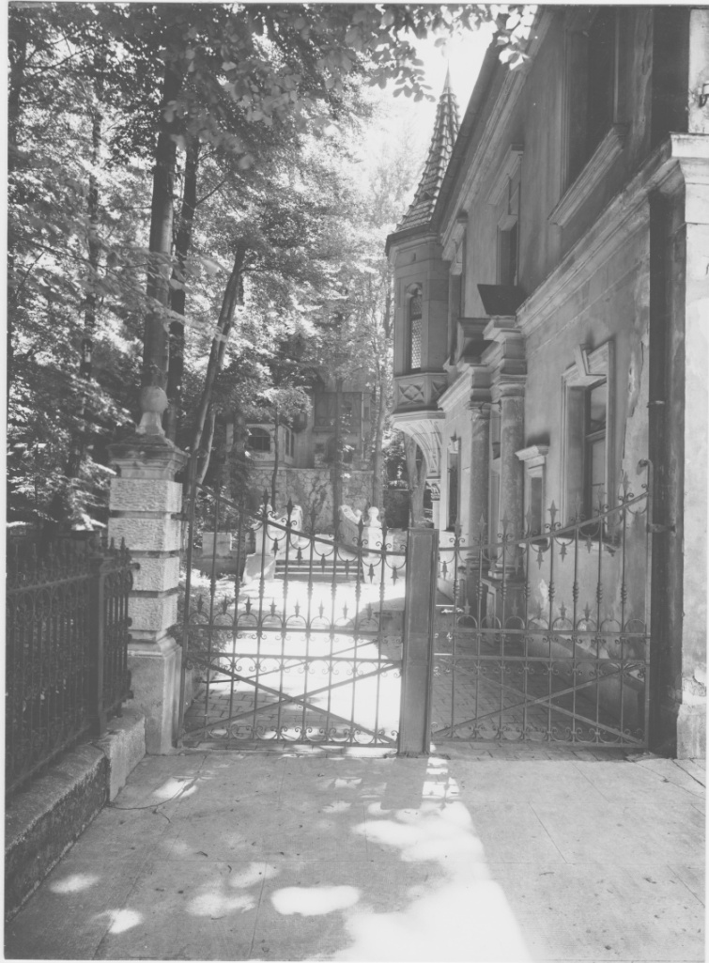
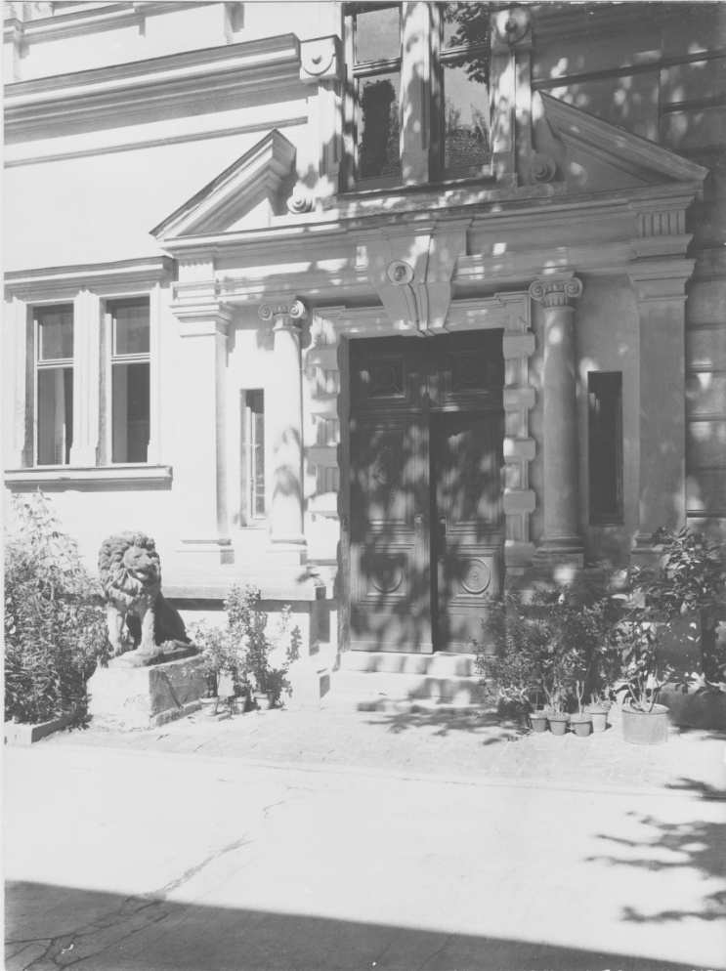
in den 1920er-Jahren der erste Pfarrhof von St.Franziskus /2
Bilder: Gerhard Samereier

Slide 5
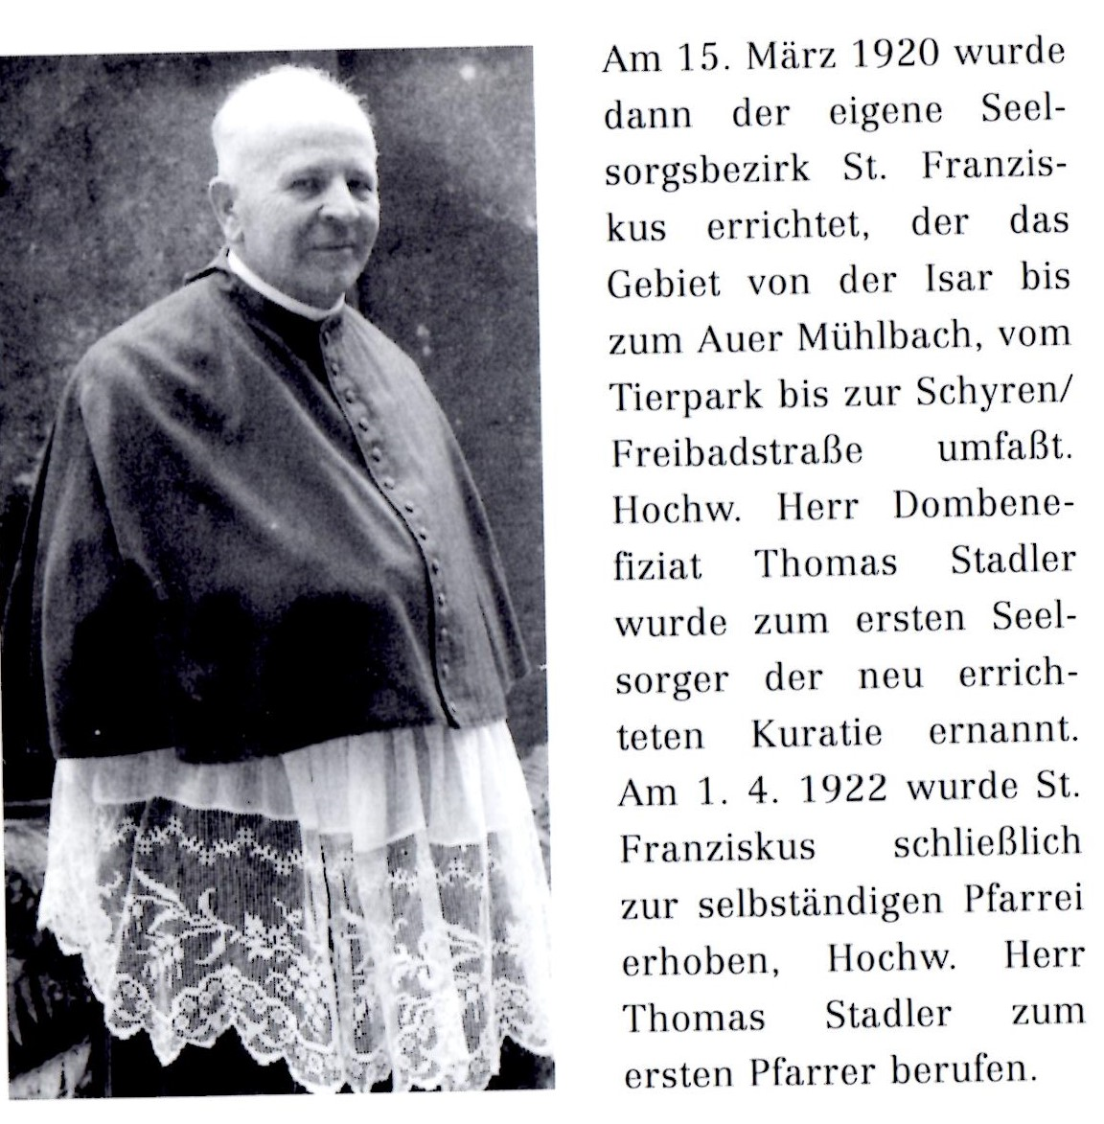
1922 – selbständige Pfarrei mit
Hochw. Herrn Thomas Stadler als erster Pfarrer von St.Franziskus

Slide 6
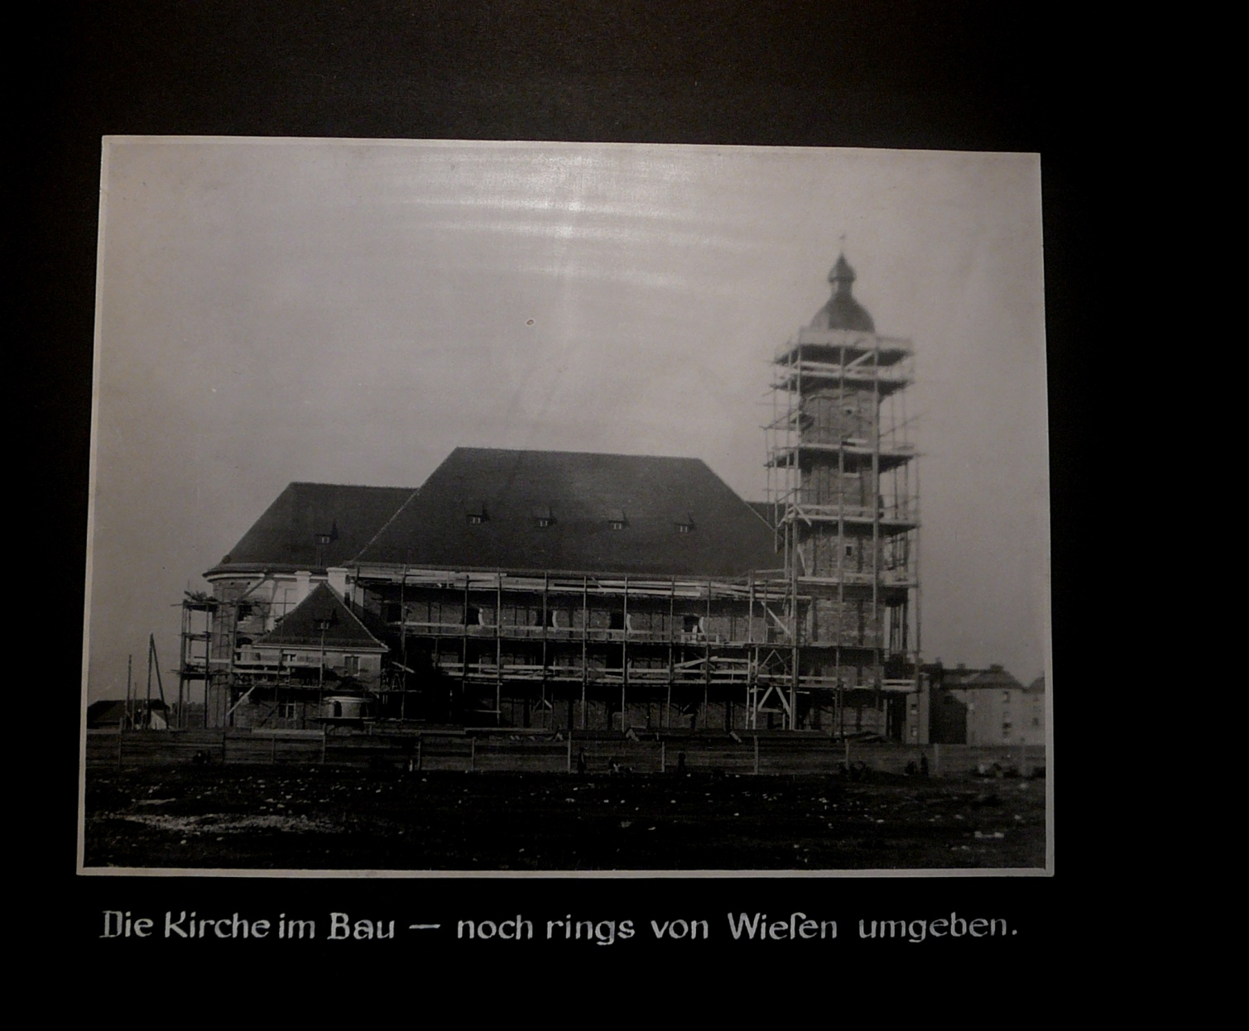
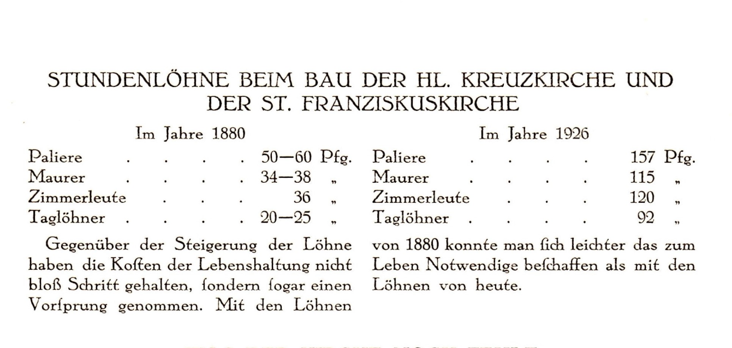
1925 – Kirche im Bau
Archiv

Slide 7
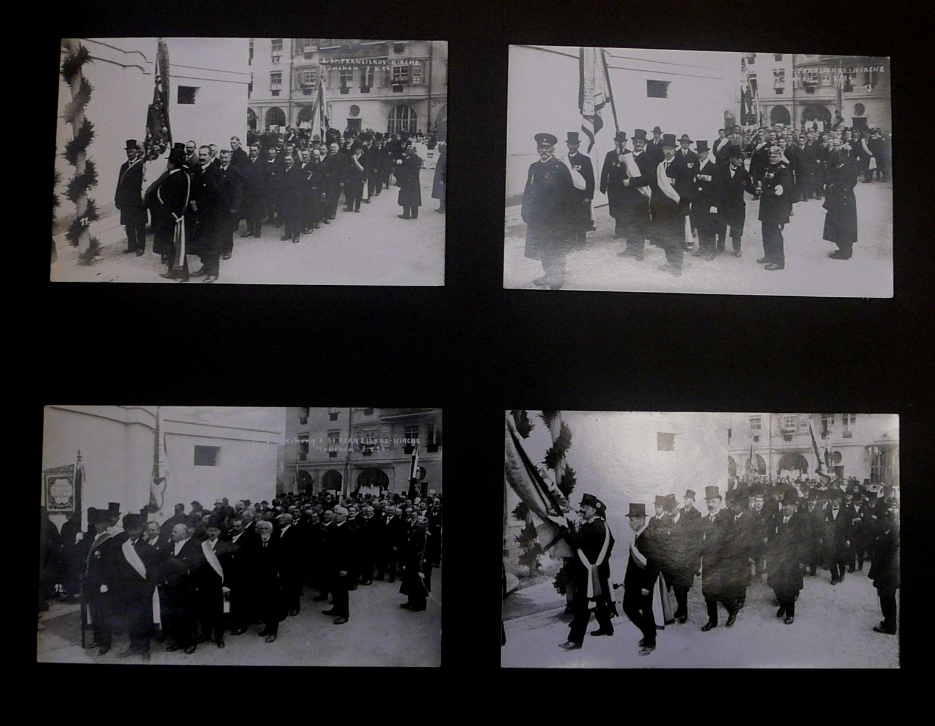
1926 – 03.10.2026
Einweihung der Kirche St.Franziskus
Kirchenzug
Archiv

Slide 8
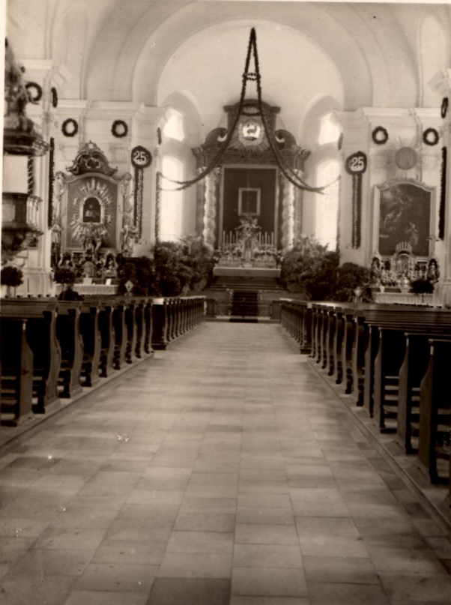
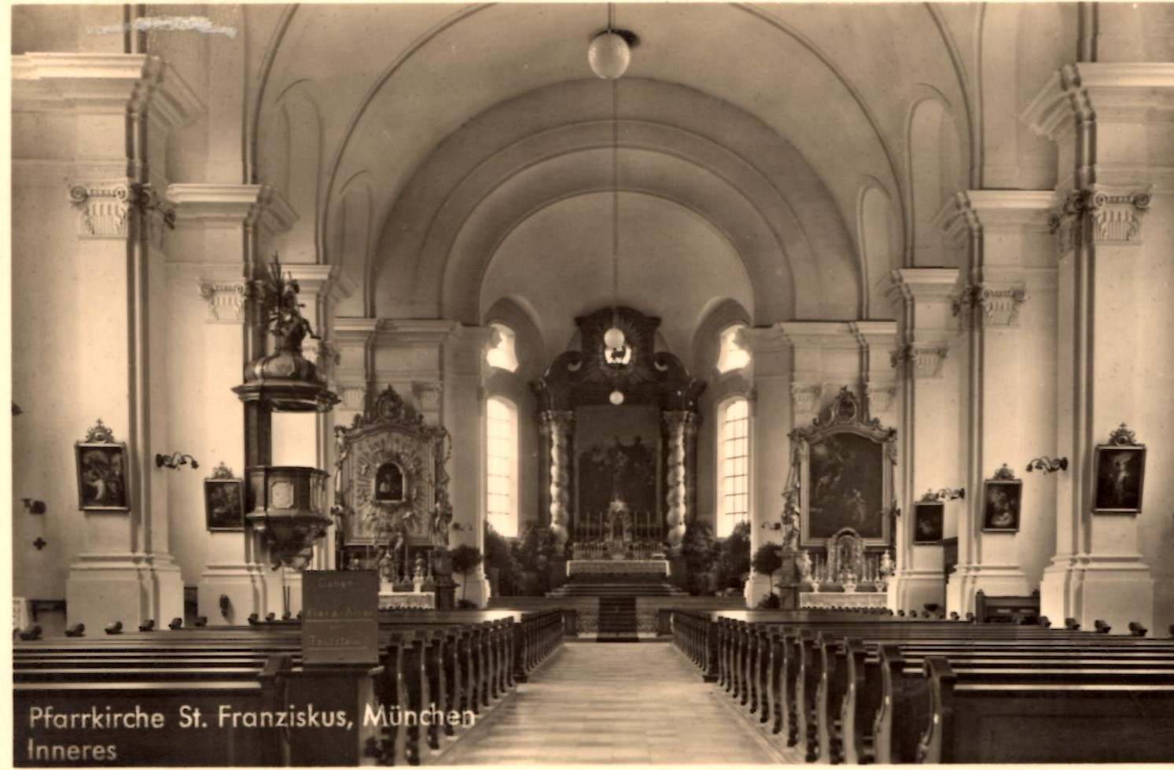
1926 - Kirche St.Franziskus
Innenansicht
Bild: Josef Weber
Ansichtskarte

Slide 9
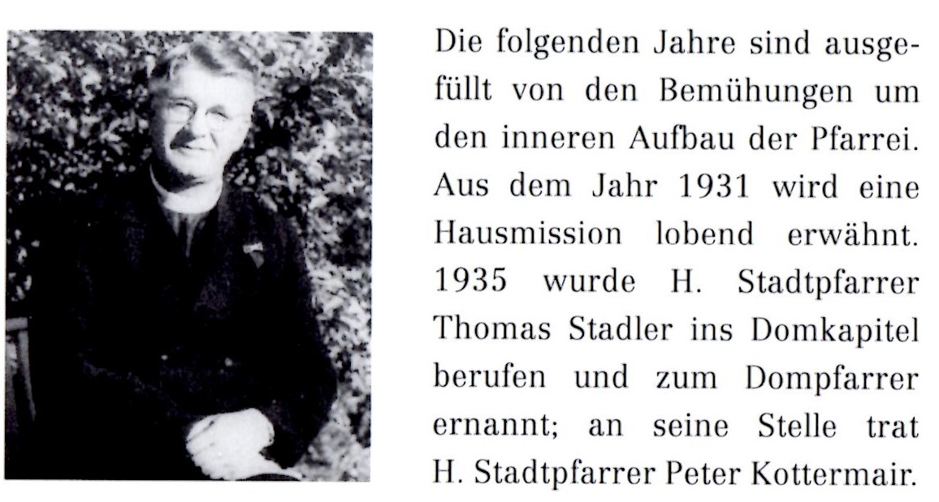
1935 – 1943 Heinrich Kottermair, Stadtpfarrer

Slide 10
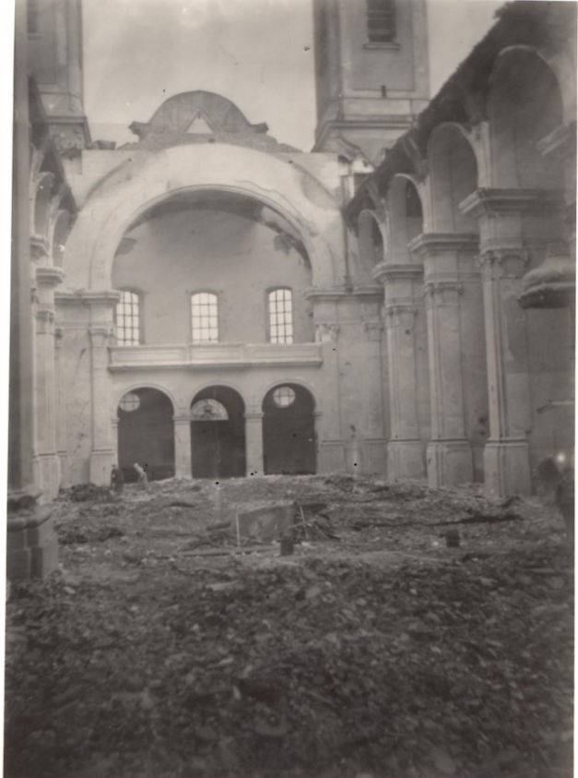
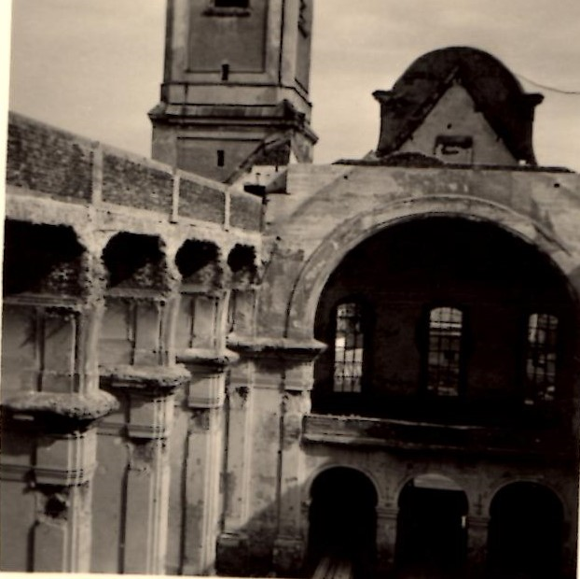
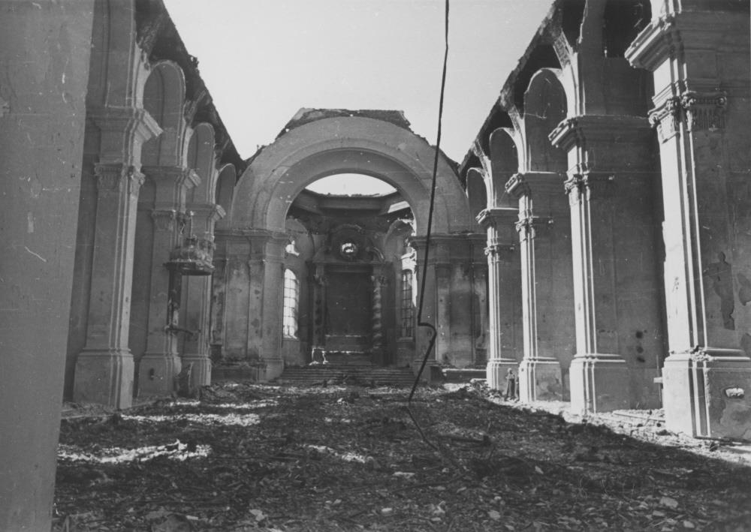
1943 – Innenansicht nach der Bombardierung
Chor - Bilder: Josef Weber
Altarraum
Quelle: Kirche in Trümmer

Slide 11
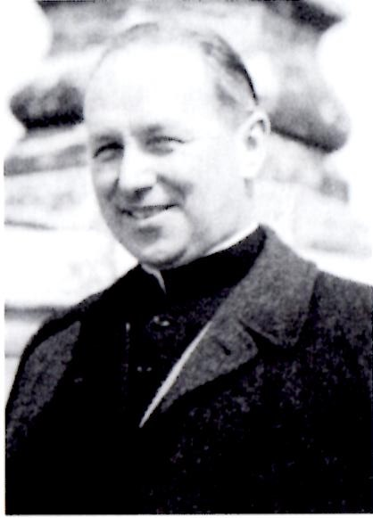
1943 – 1964 Heinrich Sperr, Stadtpfarrer

Slide 12
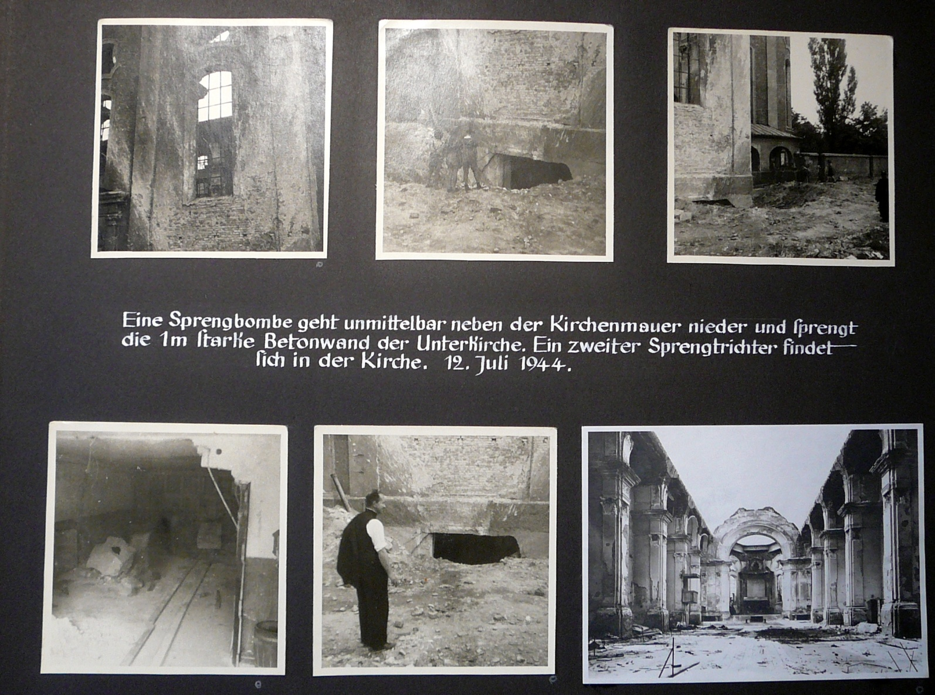
1944 – zweite Bombardierung der Kirche
Archiv

Slide 13
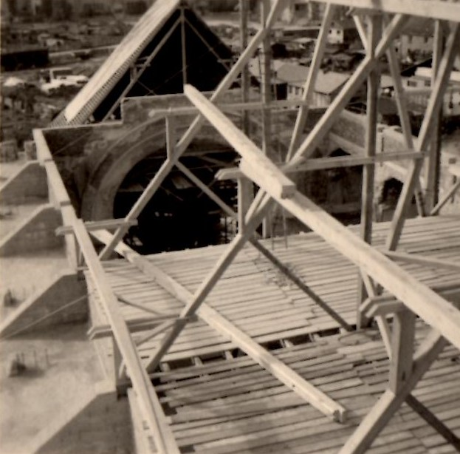
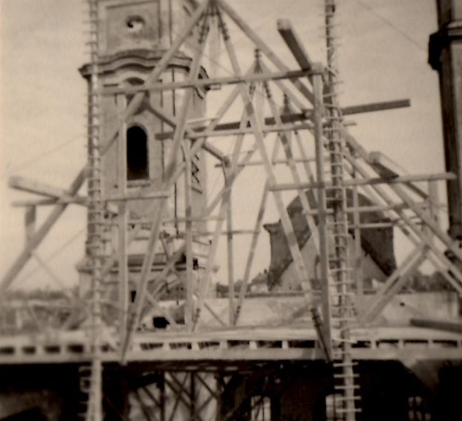
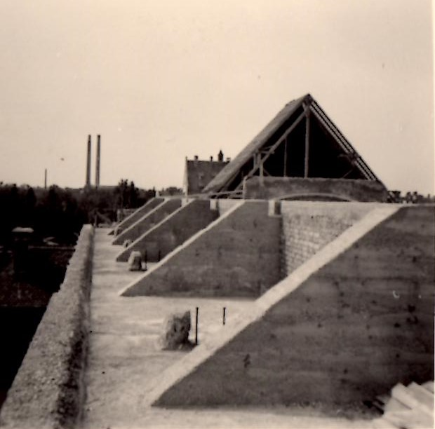
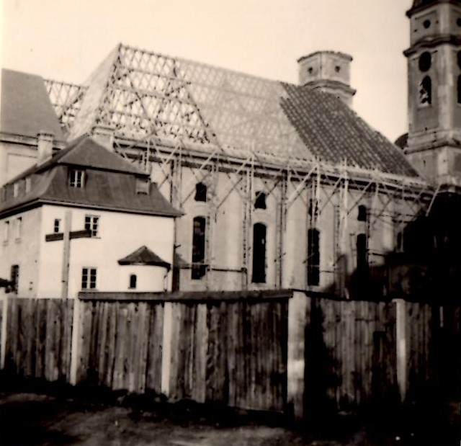
Aufbau der Kirche St.Franziskus / 2
Bilder: Josef Weber

